Slide 1
Brief Projet
Machine Learning
Organisations Scrapping Traitement des données Tests Machine learning Application du Modèle choisi Data visualisation Conclusion

Slide 2

Traitements des Données :

Slide 3
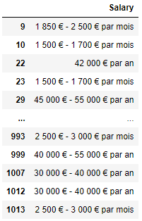
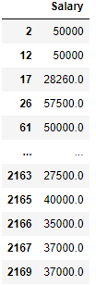
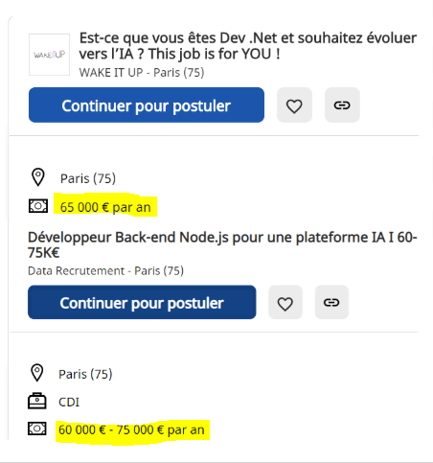
‘Salary’ : La target :
Le choix a été pris par notre équipe de repasser les salaires sous formes d’un seul chiffre annuel, en cas de plage, on considérera même le fait de le retenir en base de données, pour pourquoi pas s’en resservir plus tard.

Slide 4
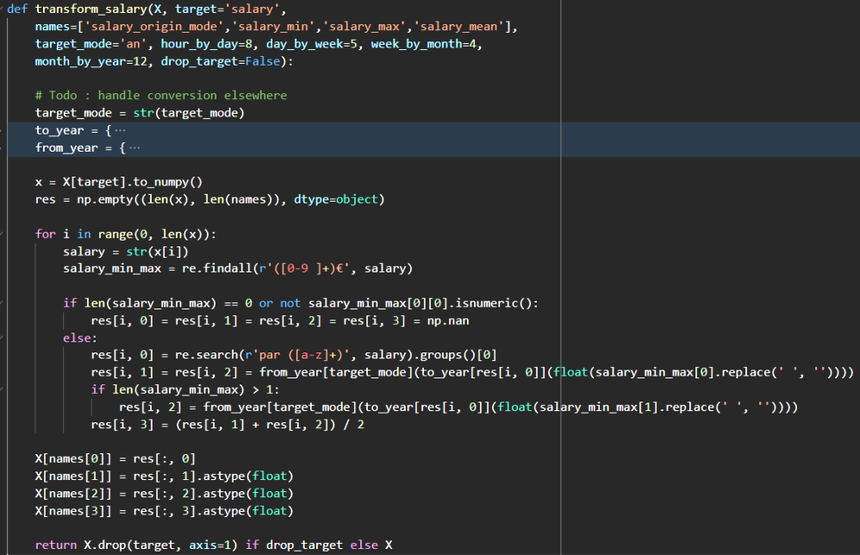
‘Salary’ : La “target” :
Ici , on récupère :
- l’unitée de temps de la string (années, mois, jours,..),
- sa composition ( si c’est une plage de salaire ou non ) ,
- on y récupère alors les chiffres,
On traite les données en fonction.

Slide 5
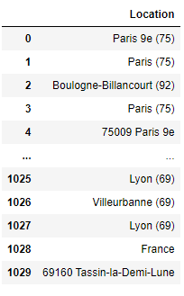
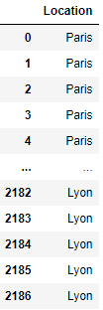
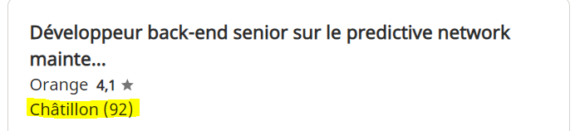
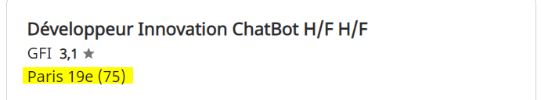
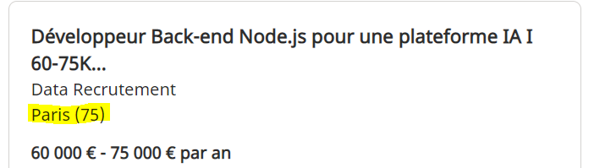
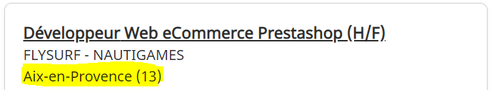
‘Location’ :
La localisation du job aurait pu être plus facile à catégoriser en enregistrant la recherche faite en amont, mais le travail de processing était tout aussi intéressant, en relevant les codes postaux, et les noms de région, il est facile de recatégoriser les localisations.

Slide 6
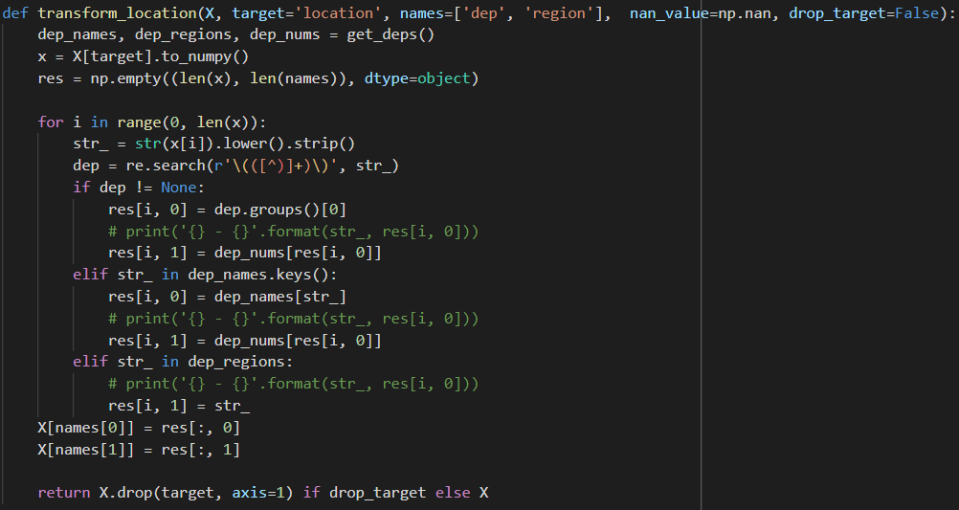
‘Location’ :
Les chaînes de caractères sont analysés, pour connaître la région, le département, le code postal, ou même la ville dans lequel se trouve le lieu , et elles sont réparties en fonctions

Slide 7
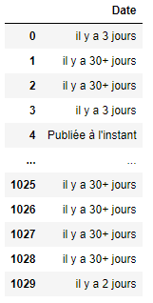
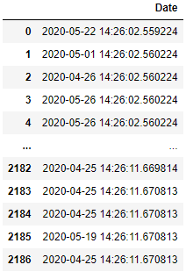
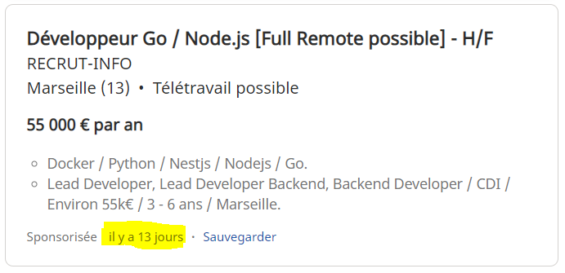
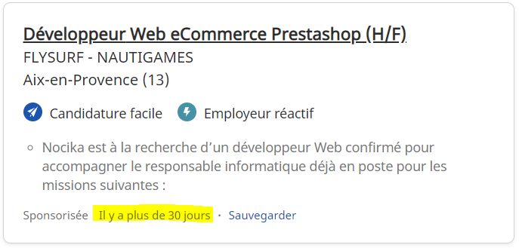
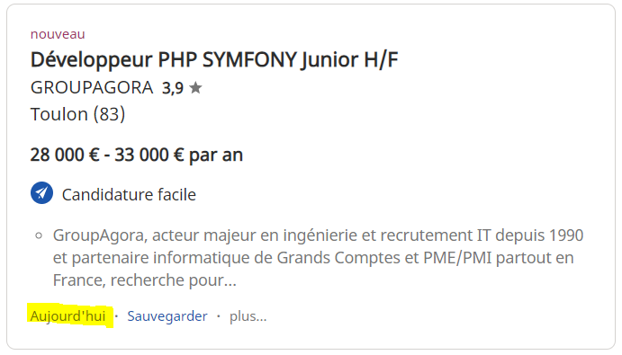
‘Date’:
La date arrive dans un format de rebours, on la re-traduit en format datetime à moins X jours, nous executons ce script juste apres le scrapping, ce qui permet d’avoir le moin d’erreur possible.

Slide 8
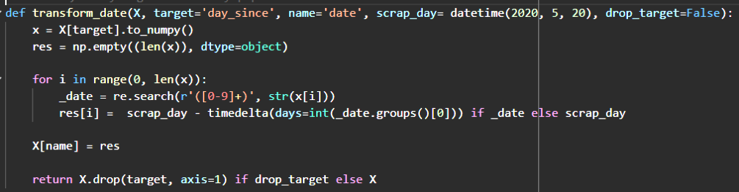
‘Date’:
l'algorithme récupère les chiffres, et ainsi enregistre une date propre en base.

Slide 9
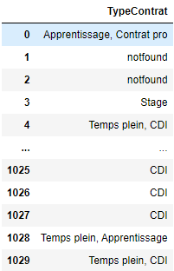
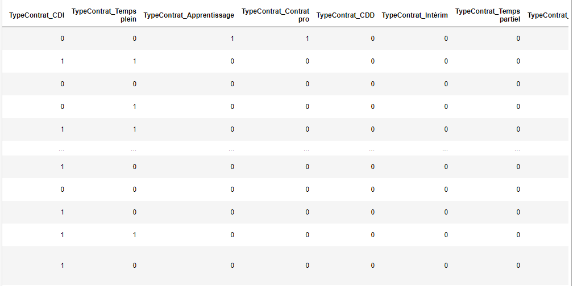
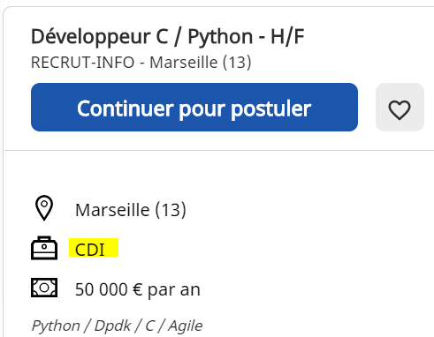
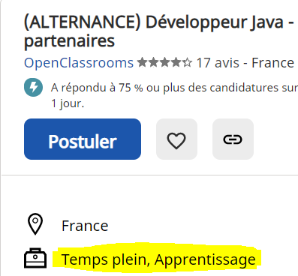
‘Contract’:
Le Contrat est récupéré sous forme de chaîne de caractères , et nous allons les récupérer pour faire une table de contingence afin de ne pas perdre des données.

Slide 10
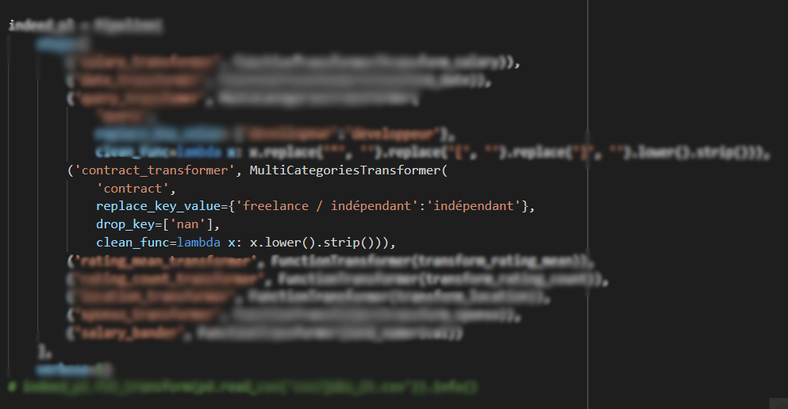
‘Contract’:
Les types de contrats sont retransformer et dummies dans cette algorithme ,les freelance et indépendant sont renommés indépendant, mais les autres sont catégorisés normalement

Slide 11
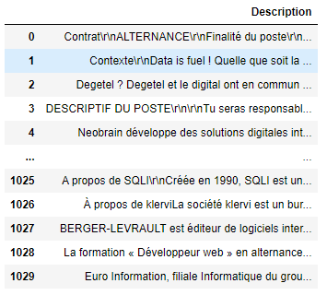
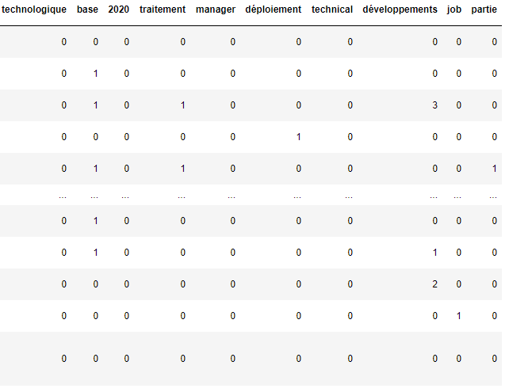
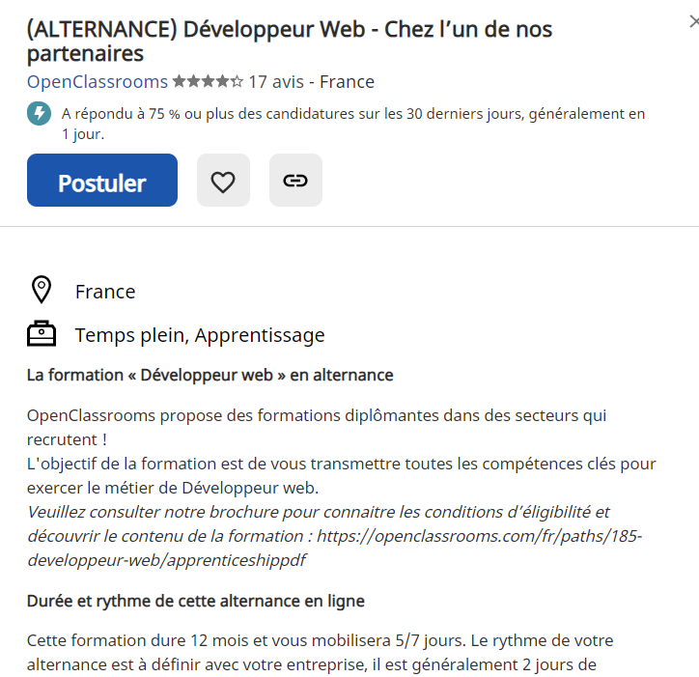
‘Description’:
La description n’était pas facile à traiter, nous avons abordé deux manières pour cela, toutes deux basées sur les 200 mots les plus présents dans les descriptions:
Juste exploiter l'occurrence de ces mots en tant que features
Clusteriser l'occurrence de ces mots pour les différents individus et se servir de cette clusterisation comme features.

Slide 12
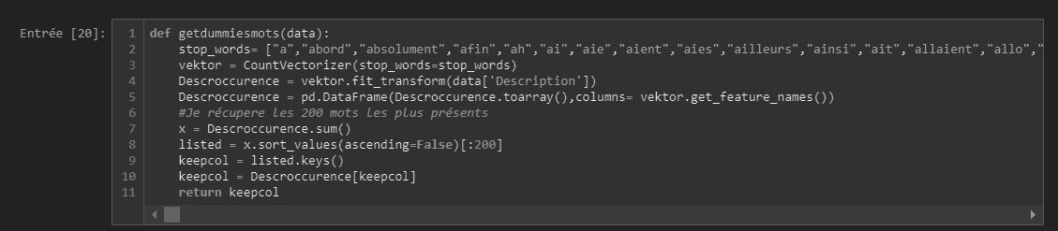
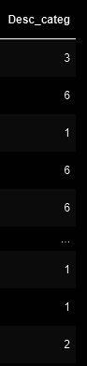
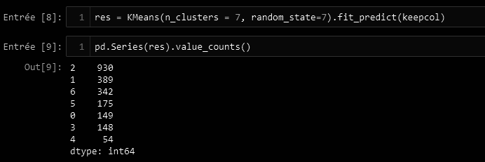
‘Description’:
On applique un Kmeans, afin d’effectuer une clusterisation et de prédire des groupes de descriptions en fonction de leurs mots.
Ce qui peut nous donner une feature supplémentaire pour notre modèle.
Notes:
Les stops word : mot vide : sont une liste de plus de 1000 mots issu des langues francaise et anglaise qu'il est inutile d'indexer ou de l'utiliser dans une recherche ( le, la , les , if , for , ….)

Slide 13

Tests Machine Learning :

Slide 14

Metrics utilisés :
Régression :
R²
MAE
MSE
explained variance
Classification :
Précision
Recall
AUC
Accuracy
matrice de confusion
Notes:
Expliquez les metrics

Slide 15
Nous testons les modèles sur quatres DataFrame:
2 Dataframe pour de la Régression :
La moyenne des salaires
à l’année
DataFrame 1 : Qui comporte les Deux cents mots définissant la description .
DataFrame 2 : Qui comporte la catégorisation de la description en fonction des deux cents mots .
2 Dataframe pour de la Classification :
5 Tranches de salaires
DataFrame 3 : Qui comporte les Deux cents mots définissant la description .
DataFrame 4 : Qui comporte la catégorisation de la description en fonction des deux cents mots .

Slide 16
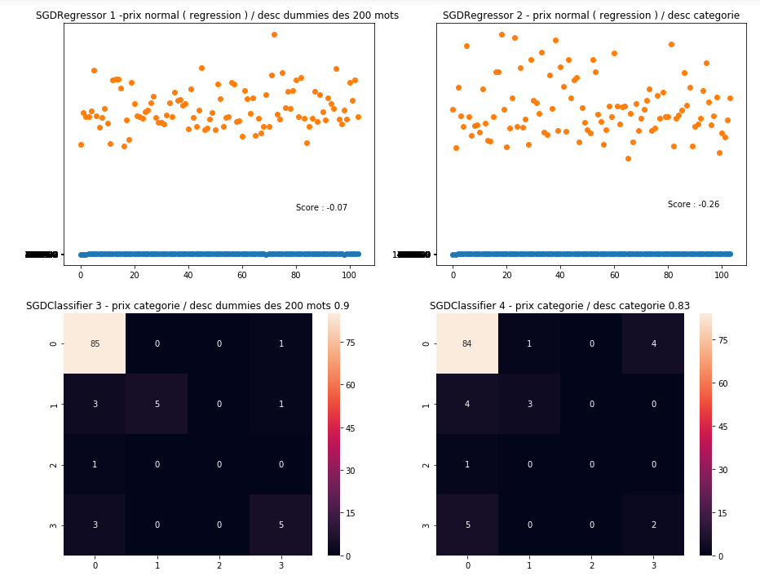
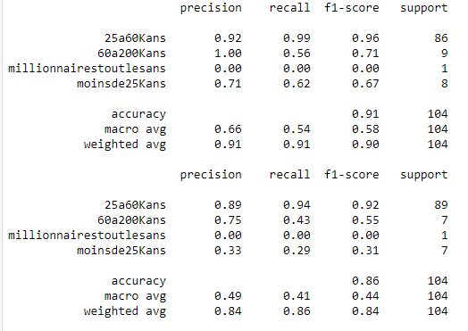
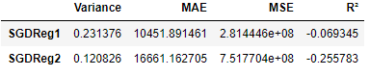
SGD Regressor/Classier

Slide 17
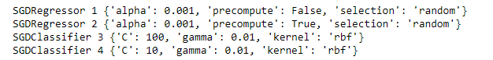
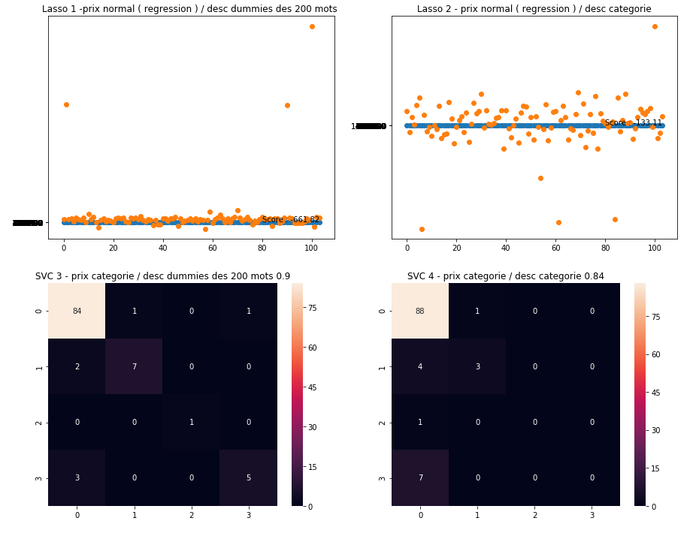
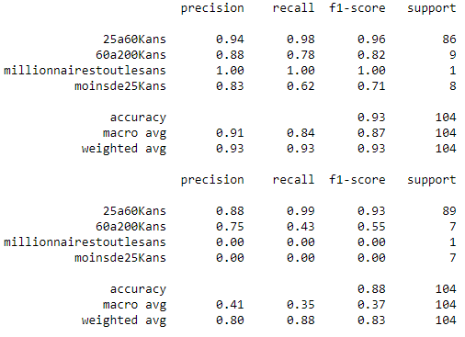
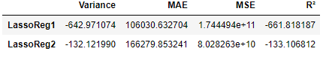
Lasso / SVC

Slide 18
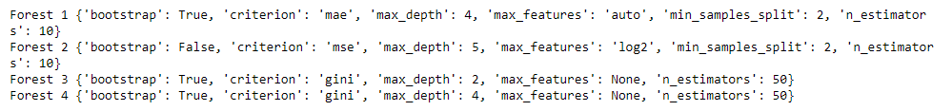
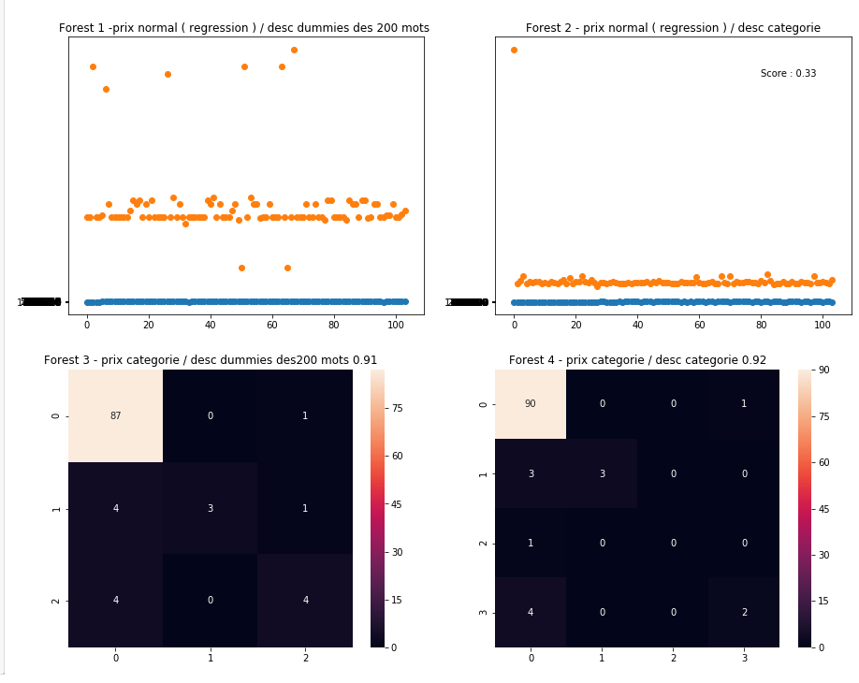
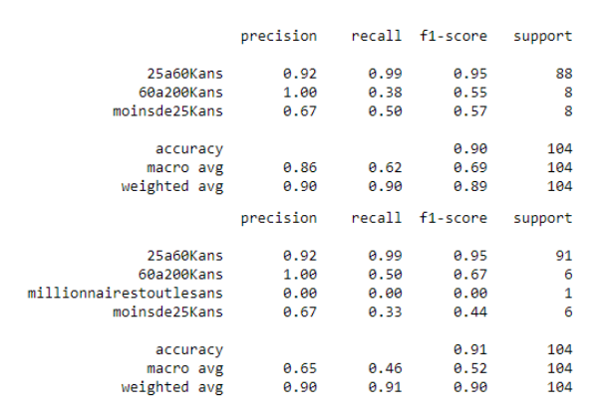
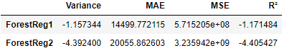
Random Forest

Slide 19
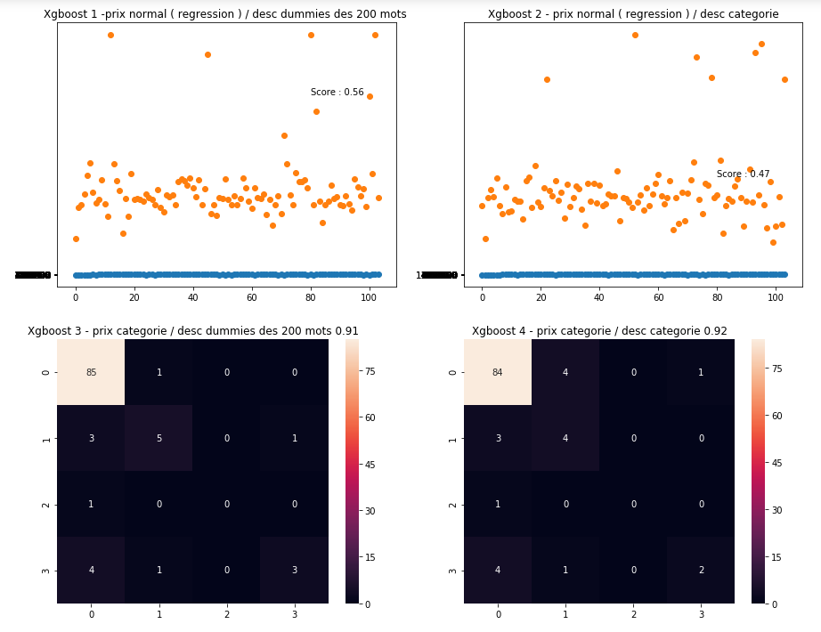
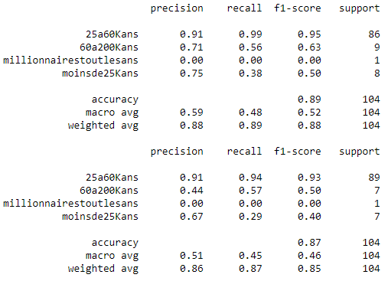
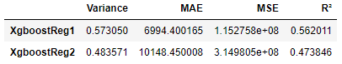
XGBoost

Slide 20
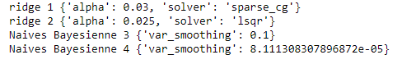
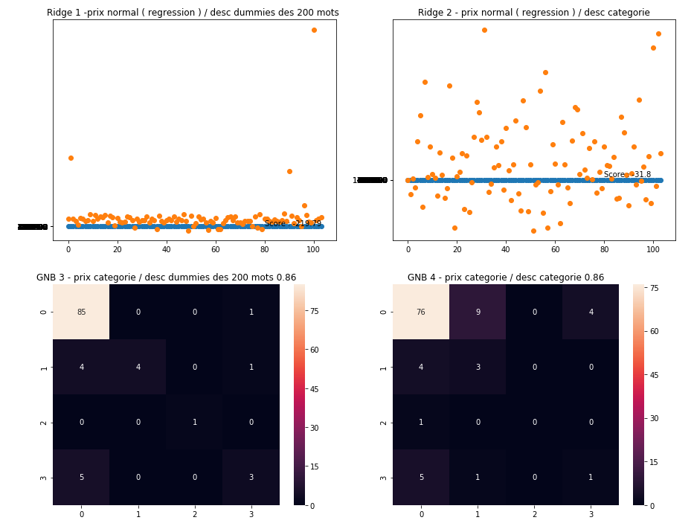
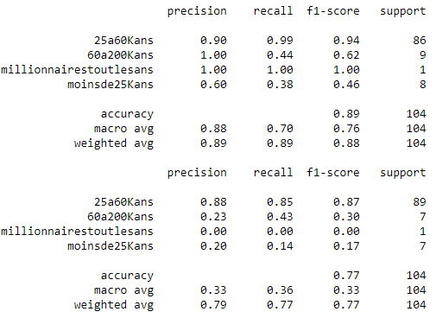
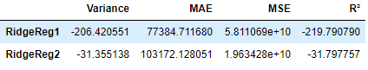
Ridge / Naives Bayes

Slide 21

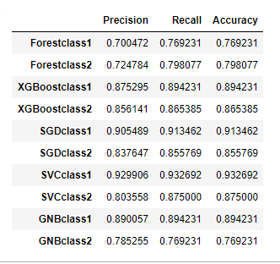
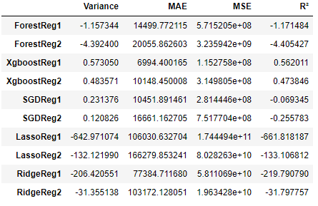
1 = Dummies des 200 mots
2 = Catégorisation de la description
Rapports des métrics :
CLASSIFICATION
RÉGRESSION

Slide 22
Application du modèle :

